Slide 1

NewsToCartoon
Easy way to read news
AI융합학부
20193124 고경빈

Slide 2
INDEX
주제 선정 배경
프로젝트 목표 (Revisit)
작품 아이디어 구체화
User Interface
시스템 구조 설계
시스템 상세 설계
결과물
프로그램 시연
개선사항
마일스톤
참고문헌

Slide 3
1. 주제 선정 배경
많은 사람들이 뉴스 기사를 읽는 것을 부담스러워하고, 특히 복잡하거나 길게 작성된 기사는 읽기 어렵다고 느낀다.
정보 과잉 시대에 매일 새로운 뉴스 기사가 쏟아지지만, 내용을 신속하게 파악하기 어렵다.

Slide 4
2. 프로젝트 목표 (Revisit)
뉴스 기반 만화를 통해
기사를 읽지 않고도 뉴스가 전달하는 내용을 파악할 수 있는
뉴스 소비의 새로운 방법론 제시

Slide 5
3. 작품 아이디어 구체화
1. LLM을 사용해 뉴스 기반 만화 스토리보드 작성
- 어떤 LLM이 해당 Task에 최적인가
- 프롬프트를 어떻게 입력해야 하는가
- 어떤 요약 방식이 스토리보드에 최적인가
- 어떤 평가지표를 사용할 것인가
2. Stable Diffusion을 사용해 스토리보드 기반 만화 생성
- 스토리보드 별 성능 차이
- 생성된 이미지의 평가는 어떻게 해야 하는가

Slide 6
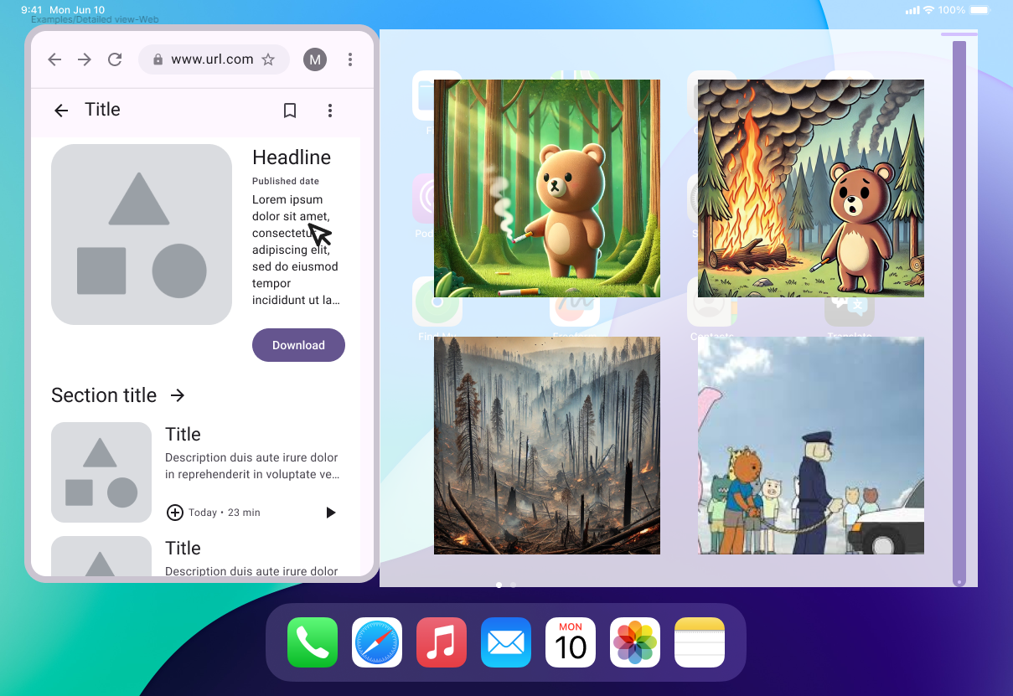
4. User Interface
제목: 곰의 부주의가 불러온 참사, 대형 산불로 숲 전체가 잿더미로 변해
본문:
지난 주말, 한 곰의 무심코 버린 담배꽁초가 원인이 되어 숲 전체가 불에 휩싸이는 대형 산불이 발생했습니다. 이번 산불로 인해 수천 그루의 나무와 다양한 동식물이 서식하던 생태계가 큰 피해를 입었으며, 진화에 투입된 소방대원과 헬리콥터의 긴급 출동에도 불구하고 불길은 빠르게 번져 산을 통째로 삼켜버렸습니다.
사건의 발단은 한 곰이 숲 속 나무 그늘 아래서 담배를 피우다 무심코 꽁초를 바닥에 던지면서 시작되었습니다. 최근 건조한 날씨 탓에 바닥에는 마른 낙엽이 쌓여 있었고, 이로 인해 작은 불씨가 삽시간에 불길로 번지며 대형 산불로 이어졌습니다. 불길은 강한 바람을 타고 수 킬로미터까지 퍼져나갔고, 주변 마을까지도 연기와 불씨가 날아가 큰 공포를 일으켰습니다.
산림청과 소방 당국은 불길을 잡기 위해 모든 자원을 동원했습니다. 현장에는 산불 진화 헬리콥터와 소방차 수십 대가 투입되었으며, 수백 명의 소방관과 자원봉사자들이 밤낮으로 불길을 잡기 위해 분투했습니다. 이틀에 걸친 노력 끝에 큰 불은 진화되었지만, 많은 나무가 잿더미가 되었고, 다양한 동물들이 서식지를 잃었습니다. 경찰은 CCTV 영상과 주민들의 목격 제보를 바탕으로, 산불의 원인을 제공한 곰을 체포했습니다. 곰은 현재 경찰 보호소에 격리 중이며, 곧 담당 기관에서 추가 조사가 진행될 예정입니다. 경찰 관계자는 “이번 사건은 작은 부주의가 어떤 큰 피해를 불러올 수 있는지를 보여주는 사례”라며, 야생동물 보호와 산림 관리를 위한 경각심을 고취해야 한다고 밝혔습니다.
이와 같은 사건은 사람들 사이에서도 큰 화제가 되었습니다. SNS와 온라인 커뮤니티에서는 "곰도 사람처럼 부주의할 수 있다"며 이번 사건을 둘러싼 다양한 의견이 쏟아지고 있습니다. 전문가들은 산불이 일어나기 쉬운 건조한 계절에 모든 사람들이 자연 환경 보호에 힘써야 한다고 강조하고 있으며, 야생 동물들의 안전한 생활을 위해 산림 지역 내 금연 규정을 강화할 필요성을 제기하고 있습니다.

Slide 7
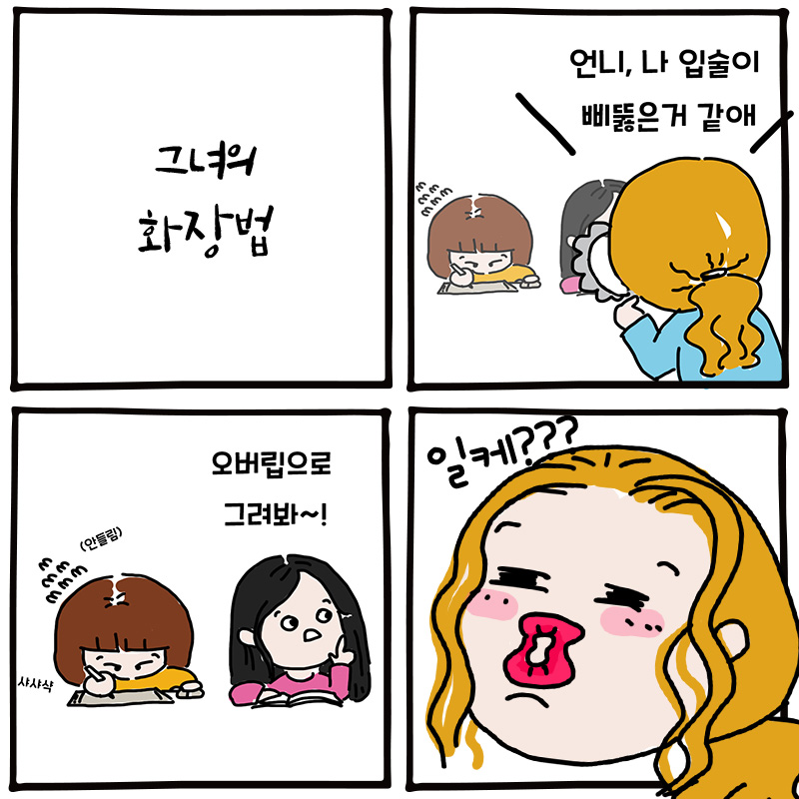

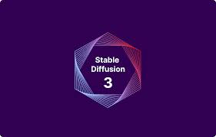

5. 시스템 구조 설계
1. 뉴스 요약
2. 스토리보드

Slide 8
6. 시스템 상세 설계
스토리보드
GPT-4o-mini를 사용해 육하원칙 기반 스토리보드 수행
Prompt(with Chain of Thought 기법)
- Input(뉴스 기사)에서 5W1H에 해당하는 내용을 찾는다
- 1에서 찾은 5W1H만을 사용해 스토리보드를 작성한다
GPT-4o-mini가 5W1H를 잘 찾는가?
- 40개의 기사에 대해 5W1H 작성
- LLM(GPT-4o, Llama-3.1-8B, Ministral-7B)으로 같은 작업 수행
- 결과 비교해 Gold 생성
- Gold와 GPT-4o-mini의 결과 비교 ▶ 85%

Slide 9
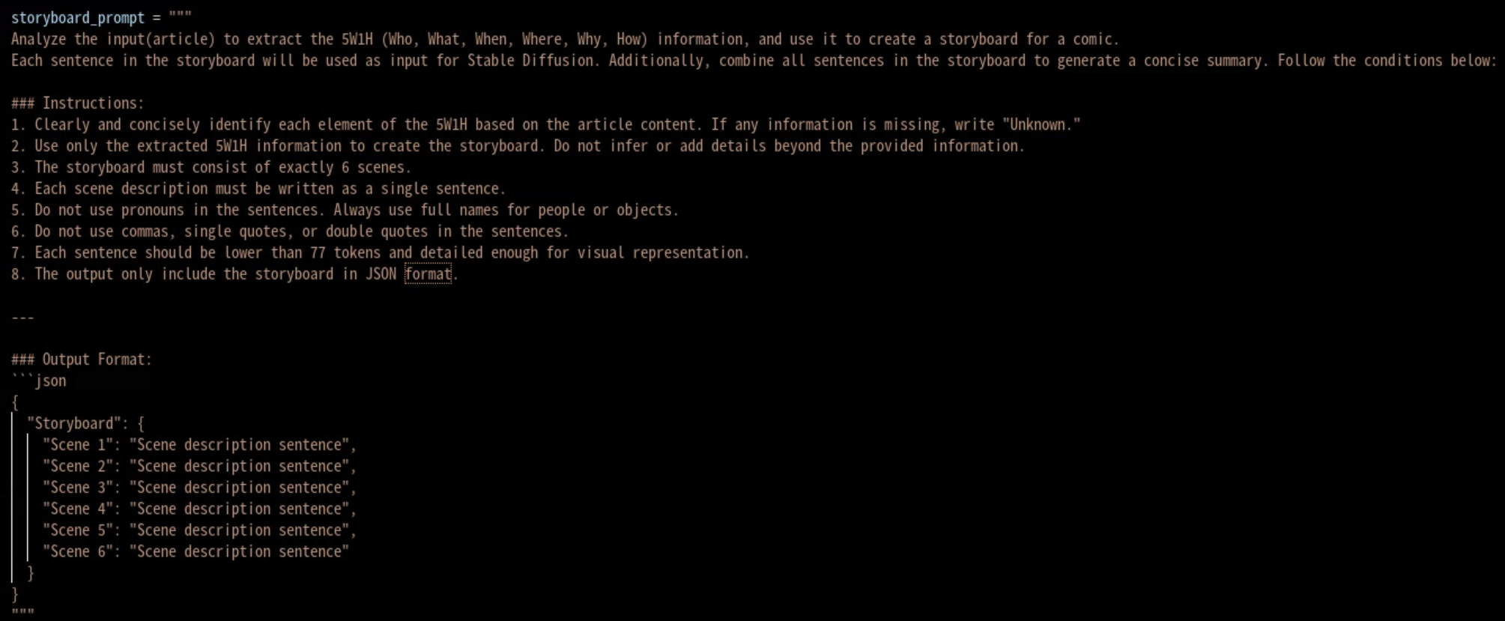
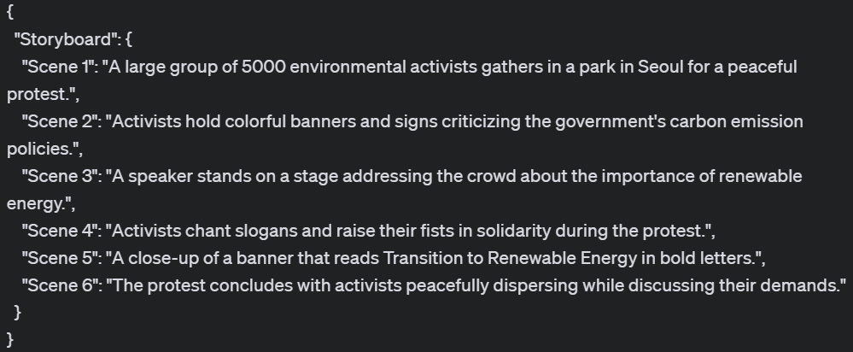
6. 시스템 상세 설계
Temperature: 0
Top_p: 0.3
Notes:
앞에서 말씀드린 대로 우선 입력 기사에 대해 5W1H를 찾은 후, 5W1H만은 가지고 스토리보드를 생성하도록 프롬프팅을 진행하였습니다.
Stable Diffusion의 입력에 적합하도록 대명사 금지, 풀네임 사용, 문장 당 Max Token 77 등의 조건을 같이 주었습니다. 또한 스토리보드 각 문장을 합쳐 요약문으로 만들어 평가에 사용하였습니다.

Slide 10
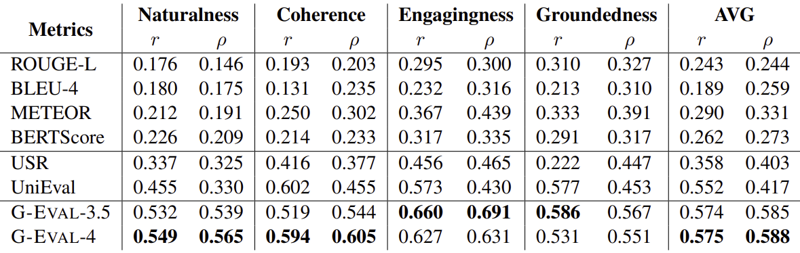
6. 시스템 상세 설계
스토리보드
요약 평가
GPT-4o-mini로 요약문 평가
LLM을 사용한 요약 평가(G-Eval: NLG Evaluation using GPT-4 with Better Human Alignment)
- LLM으로 요약문을 평가하는 방법은 타당함, But 모델의 성능이 좋을수록 평가를 잘함
GPT-4o-mini는 GPT-3.5보다 성능이 좋고, GPT-4o의 90%에 달하는 성능을 보임 ▶ Vaild

Slide 11
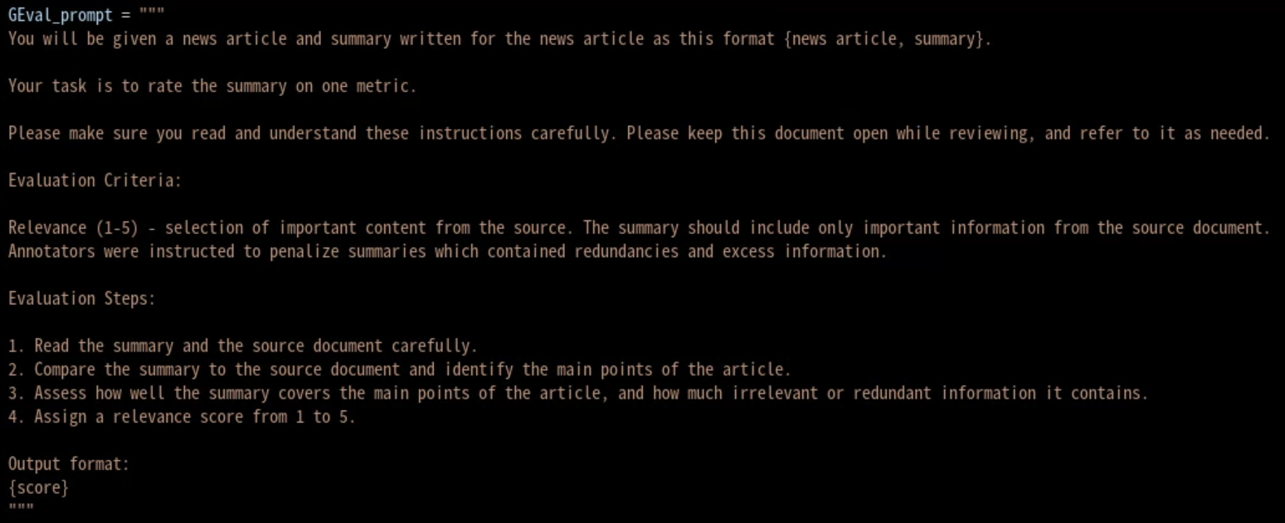
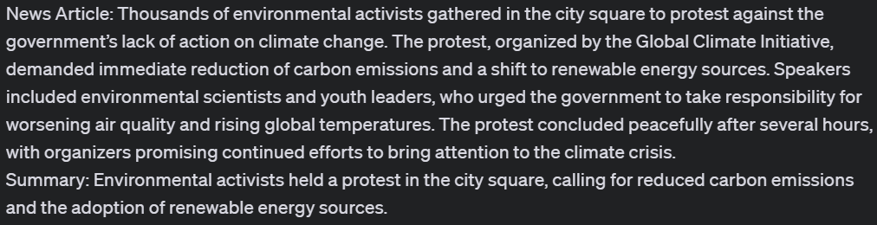
6. 시스템 상세 설계
Temperature: 1.0
Top_p: 1.0
Notes:
논문에 명시된 대로 temperatur과 top_p를 1로 설정하고, 입력으로 뉴스 기사 원본과 요약문을 넣음. LLM이 두 글의 유사도를 판단해 점수를 반환함. 1~5의 점수 중 4점이 넘는 경우에만 이미지 출력 프로세스로 넘어가고, 넘지 못하는 경우 요약을 다시 진행함.

Slide 12
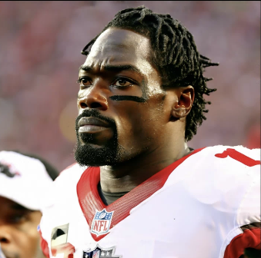
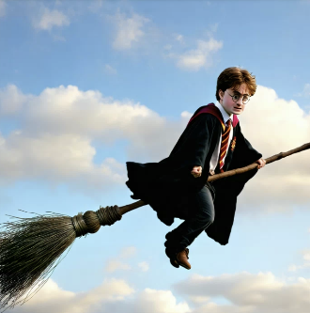
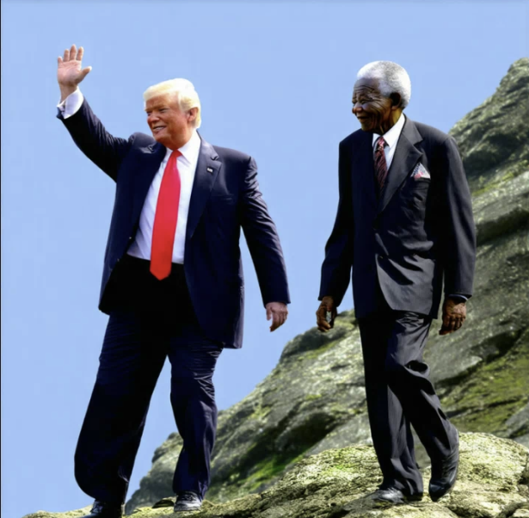
6. 시스템 상세 설계
스토리보드
Stable Diffusion 3.5 Large를 사용해 스토리보드 기반 만화 생성
For 사실 전달, SD가 사람을 잘 생성하는가?
유명 인물에 대한 이미지는 잘 생성함, But 일반인에 대한 이미지 처리 방식 필요(초상권) ▶ 후처리(모자이크)
최종 결과 평가: Human Evaluation

Slide 13
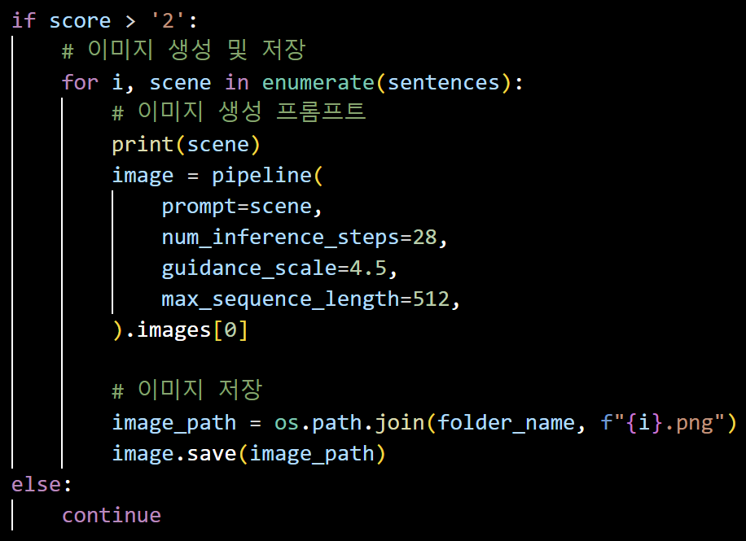
6. 시스템 상세 설계
G-Eval 점수가 3점 이상이라면 NewsToCartoon 수행
6개의 이미지를 하나의 폴더에 저장
후처리 코드 개선 필요
Stable Diffusion Fine-Tuning 필요

Slide 14
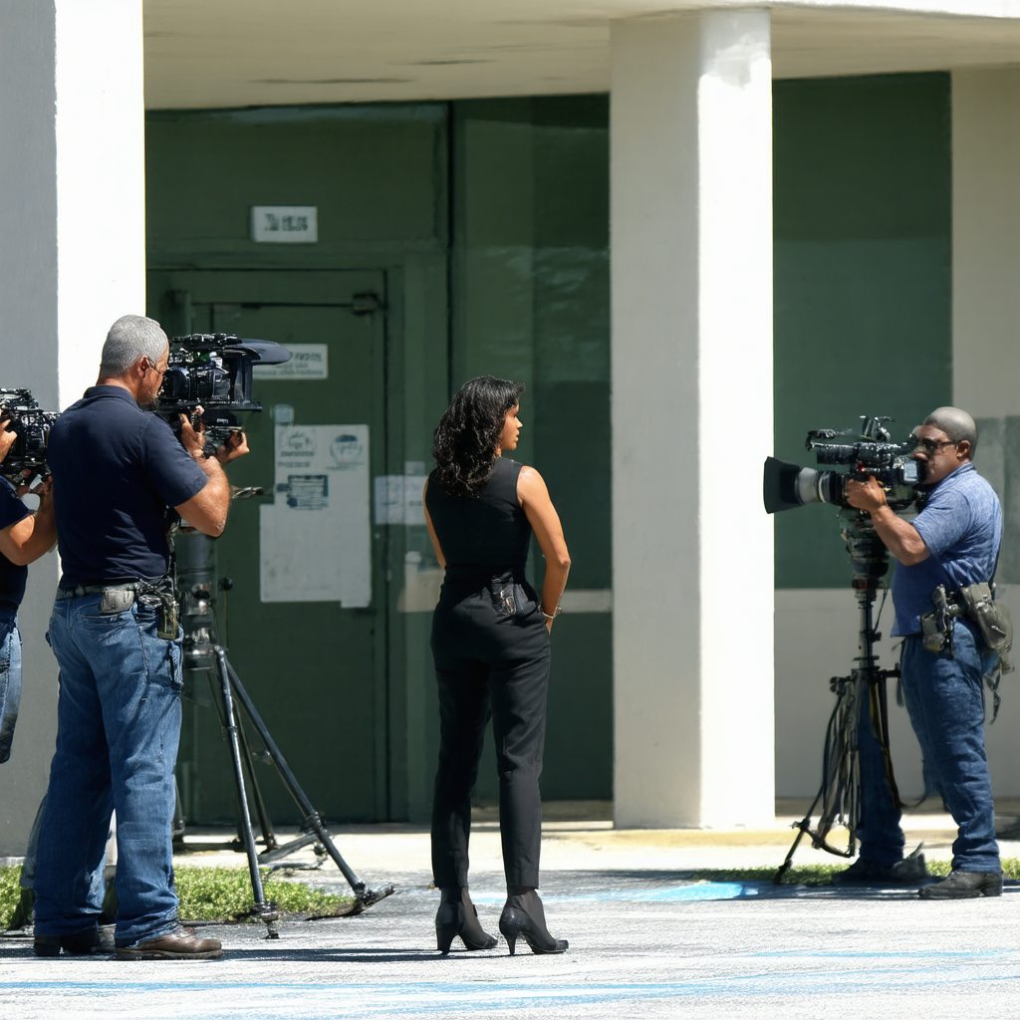
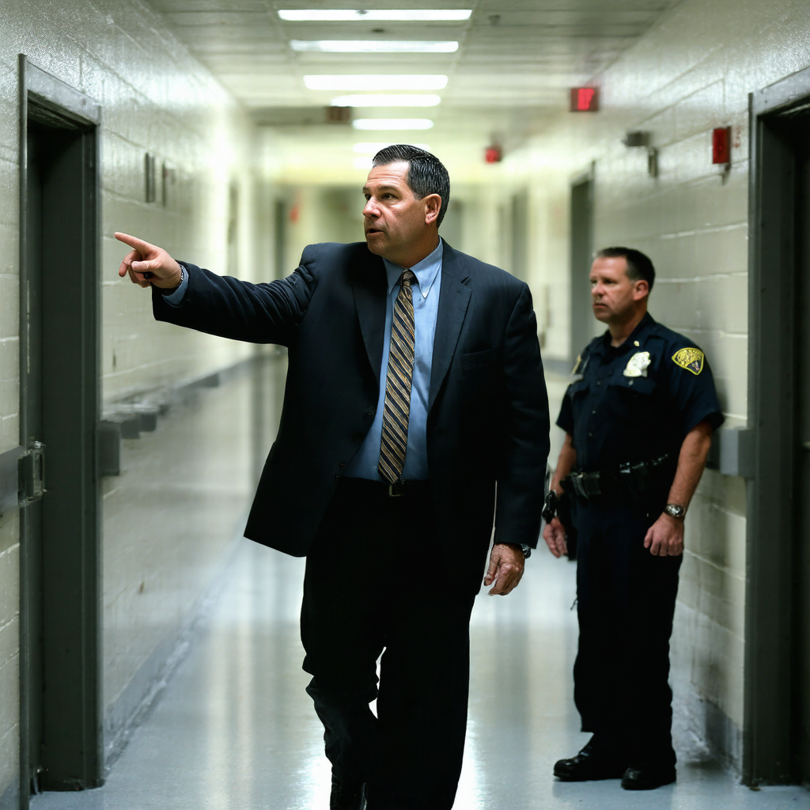
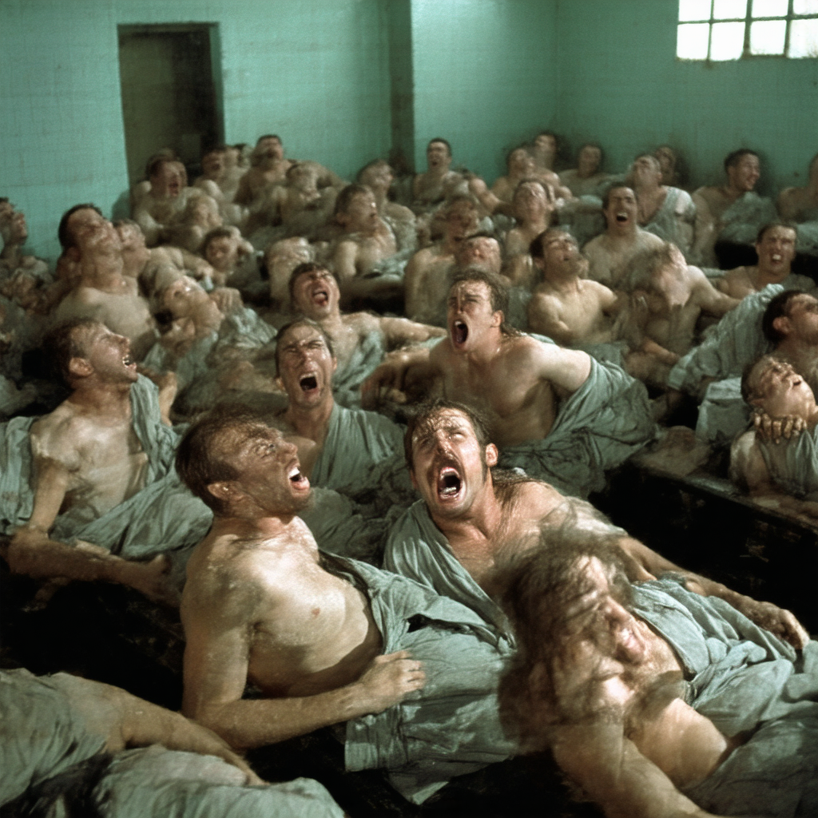
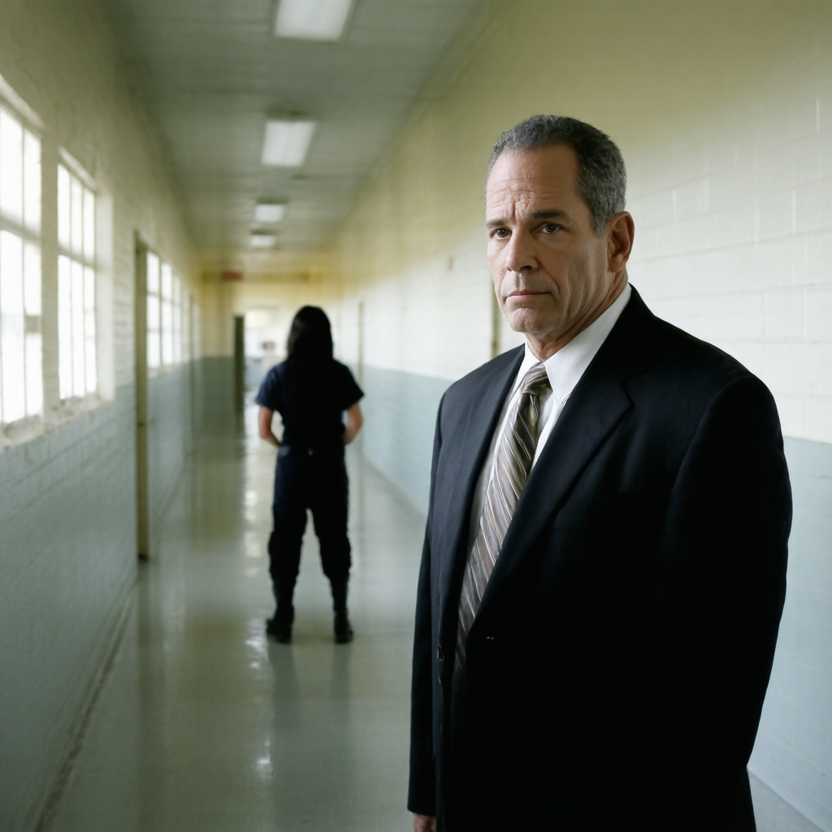
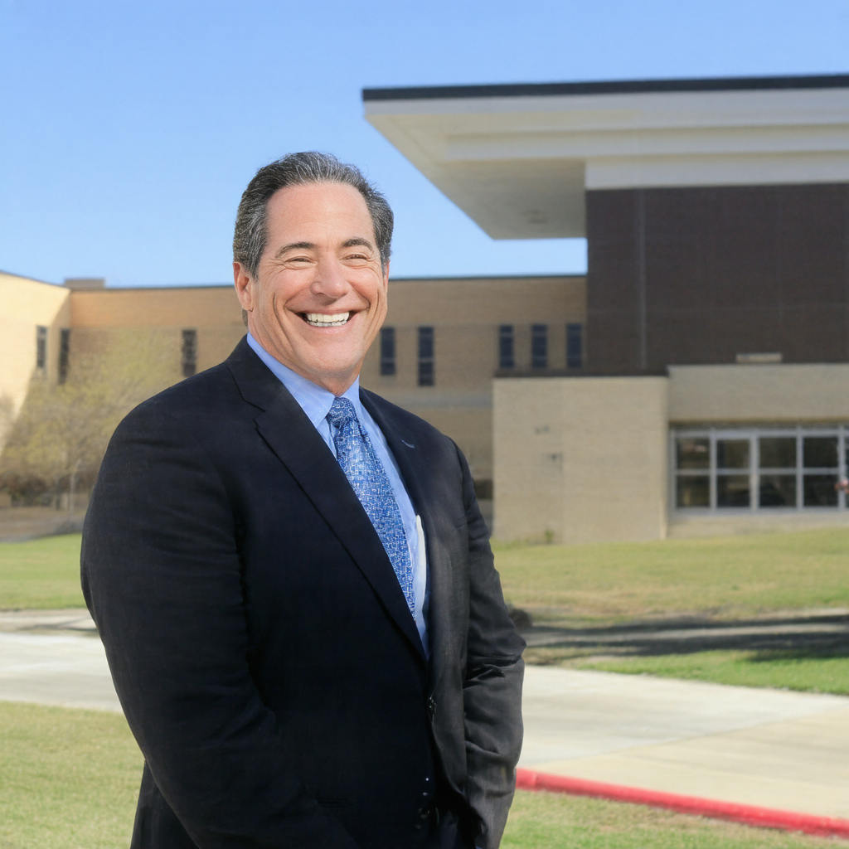
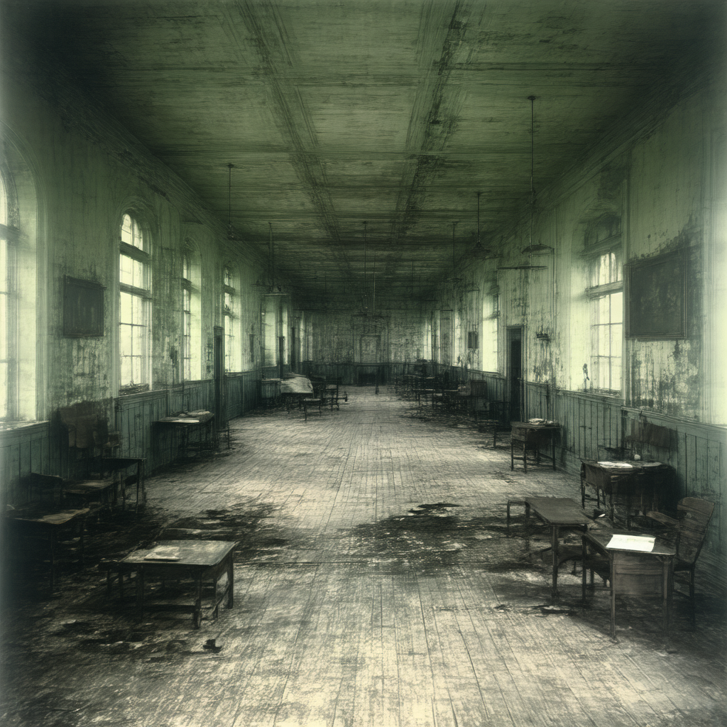
7. 결과물
LONDON, England (Reuters) -- Harry Potter star Daniel Radcliffe gains access to a reported 짙20 million ($41.1 million) fortune as he turns 18 on Monday, but he insists the money won't cast a spell on him. Daniel Radcliffe as Harry Potter in "Harry Potter and the Order of the Phoenix" To the disappointment of gossip columnists around the world, the young actor says he has no plans to fritter his cash away on fast cars, drink and celebrity parties. "I don't plan to be one of those people who, as soon as they turn 18, suddenly buy themselves a massive sports car collection or something similar," he told an Australian interviewer earlier this month. "I don't think I'll be particularly extravagant. "The things I like buying are things that cost about 10 pounds -- books and CDs and DVDs." At 18, Radcliffe will be able to gamble in a casino, buy a drink in a pub or see the horror film "Hostel: Part II," currently six places below his number one movie on the UK box office chart. Details of how he'll mark his landmark birthday are under wraps. His agent and publicist had no comment on his plans. "I'll definitely have some sort of party," he said in an interview.
.
.
.

Slide 15
8. 프로그램 시연

Slide 16
9. 개선사항
생성된 이미지에 대한 객관적 평가 방식
실시간 서비스를 위한 실행시간 단축

Slide 17
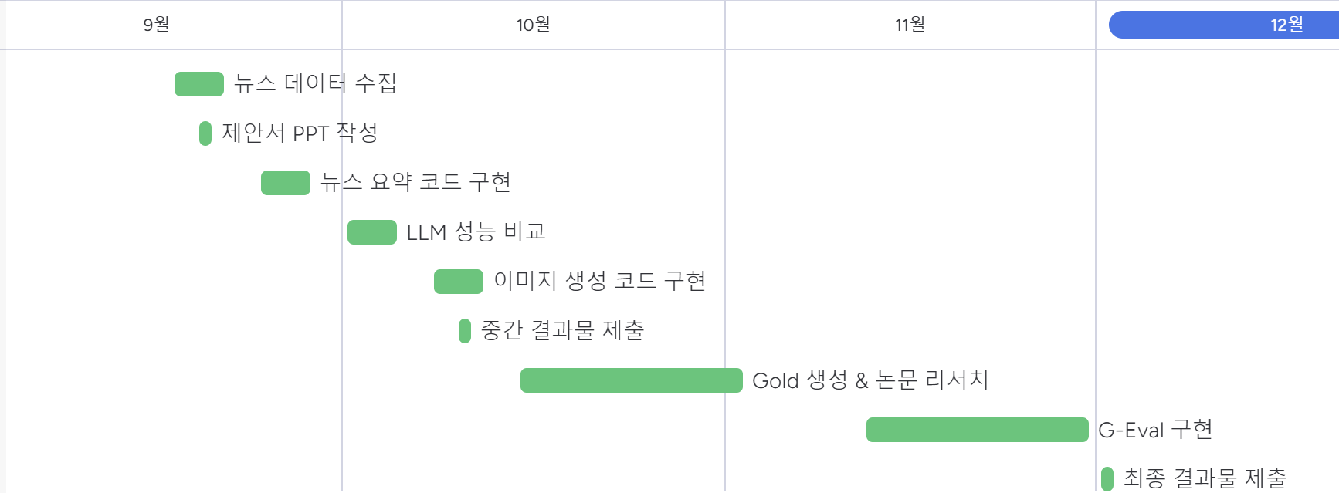
10. Milestone

Slide 18
11. 참고 문헌
[1] R. Rombach, A. Blattmann, D. Lorenz, P. Esser, and B. Ommer, "High-Resolution Image Synthesis with Latent Diffusion Models," arXiv, Dec. 20, 2021. [Online]. Available: https://doi.org/10.48550/arXiv.2112.10752.
[2] X. Pan, P. Qin, Y. Li, H. Xue, and W. Chen, "Synthesizing Coherent Story with Auto-Regressive Latent Diffusion Models," [Online]. Available: https://arxiv.org/abs/2211.10950.
[3] Y. Özkent, "Social media usage to share information in communication journals: An analysis of social media activity and article citations," PLOS ONE, Feb. 9, 2022. [Online]. Available: https://doi.org/10.1371/journal.pone.0263725.
[4] S. Vatsal and H. Dubey, "A Survey of Prompt Engineering Methods in Large Language Models for Different NLP Tasks," arXiv, Oct. 2023. [Online]. Available: https://arxiv.org/abs/2407.12994
[5] P. Sahoo, A. K. Singh, S. Saha, V. Jain, S. Mondal, and A. Chadha, "A Systematic Survey of Prompt Engineering in Large Language Models: Techniques and Applications," arXiv, Feb. 2024. [Online]. Available: https://arxiv.org/abs/2402.07927
[6] J. Song, C. Meng, and S. Ermon, "Denoising Diffusion Implicit Models," arXiv, Oct. 2020. [Online]. Available: https://arxiv.org/abs/2010.02502
[7] J. Ho, A. Jain, and P. Abbeel, "Denoising Diffusion Probabilistic Models," in Advances in Neural Information Processing Systems, vol. 33, 2020. [Online]. Available: https://proceedings.neurips.cc/paper/2020/hash/4c5bcfec8584af0d967f1ab10179ca4b-Abstract.html
[8] A. Nichol, P. Dhariwal, A. Ramesh, P. Shyam, P. Mishkin, B. McGrew, I. Sutskever, and M. Chen, "GLIDE: Towards Photorealistic Image Generation and Editing with Text-Guided Diffusion Models," arXiv, Dec. 2021. [Online]. Available: https://arxiv.org/abs/2112.10741
[9] J. Ho and T. Salimans, "Classifier-Free Diffusion Guidance," arXiv, Jul. 2022. [Online]. Available: https://arxiv.org/abs/2207.12598
[10] N. N. Group, "The Picture-Superiority Effect: Harness the Power of Visuals," [Online]. Available: https://www.nngroup.com/articles/picture-superiority-effect/. Accessed: Dec. 2, 2024.
[11] PubMed, "WWW Error Blocked Diagnostic," [Online]. Available: https://pubmed.ncbi.nlm.nih.gov/16122896/. Accessed: Dec. 2, 2024.
[12] ResearchGate, "Words Versus Pictures: Leveraging the Research on Visual Communication," [Online]. Available: https://www.researchgate.net/publication/297749750_Words_Versus_Pictures_Leveraging_the_Research_on_Visual_Communication. Accessed: Dec. 2, 2024.
[13] Noupe, "Text vs. Images: Which Content Format is Effective?" [Online]. Available: https://www.noupe.com/essentials/text-vs-images-which-content-format-is-effective.html. Accessed: Dec. 2, 2024.
[14] A. D. Clemson, "Analysis of Gaze on Comic Book Panel Structure," [Online]. Available: http://andrewd.ces.clemson.edu/courses/cpsc412/fall15/teams/reports/group4.pdf. Accessed: Dec. 2, 2024.
[15] OpenAI, "G-EVAL: NLG Evaluation using GPT-4 with Better Human Alignment," arXiv, Mar. 2023. [Online]. Available: https://arxiv.org/abs/2303.16634.
[16] A. R. Authors, "Which questions should I answer? Salience Prediction of Inquisitive Questions," arXiv, Apr. 2024. [Online]. Available: https://arxiv.org/pdf/2404.10917.
Notes:
참고한 문헌은 다음과 같습니다.

